Slide 1
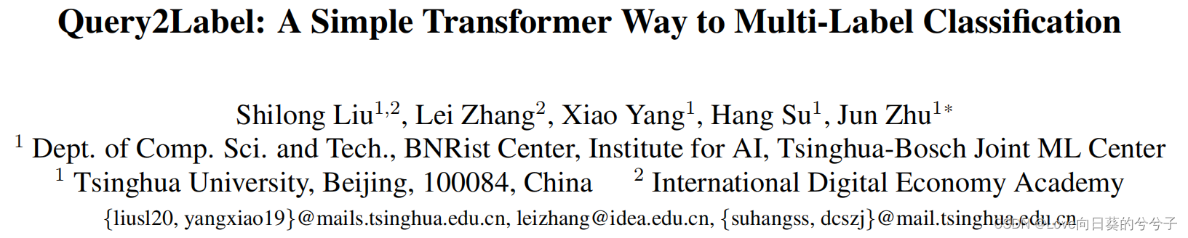
简介：本文提出了一种简单有效的方法解决多标签分类问题。所提出的方法利用变换器解码器来查询类标签的存在。变换器的用途是植根于需要为不同的标签自适应地提取局部判别特征，这是一个强烈需要的属性，因为一个对象存在多个图像。 Transformer 解码器中的内置交叉注意力模块提供了一种有效的方法，可以使用标签嵌入作为查询，从视觉主干计算的特征图中探测和汇集与类相关的特征用于后续的二元分类。

Slide 2
Query2Label: A Simple Transformer Way to Multi-Label Classification
背景与动机
多标签分类需要特别关注两个问题：
1、如何处理标签不平衡问题；
2、如何从感兴趣区域提取特征。
为了解决第一个问题，很多研究者设计了各种损失函数，而相比于第一个问题，第二个问题的解决方案相对不成熟，需要特殊设计的网络架构或额外依赖于标签相关性。

Slide 3
Query2Label: A Simple Transformer Way to Multi-Label Classification
背景与动机
目前的研究方向主要有三类：
针对正负例的不平衡问题，改进loss函数，包括focal loss、distribution-balanced loss和今年阿里提出的asymmetric loss。
建模label correlations，比如使用label co-occurrence和GCN。
定位感兴趣的区域，比如使用spatial transformer。

Slide 4
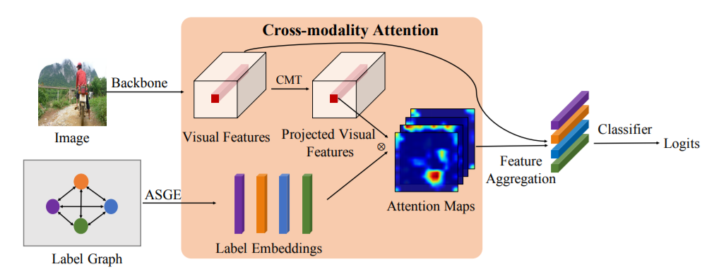
Query2Label: A Simple Transformer Way to Multi-Label Classification
解决方法——Cross-modality attention
本文利用Transformer内置的cross-attention作为特征选择器，提取有效的desired feature。受DETR启发，采用可学习的label embedding作为query，也避免了采用label corrleation等方法带来的噪声。
图1：Cross-modality attention

Slide 5
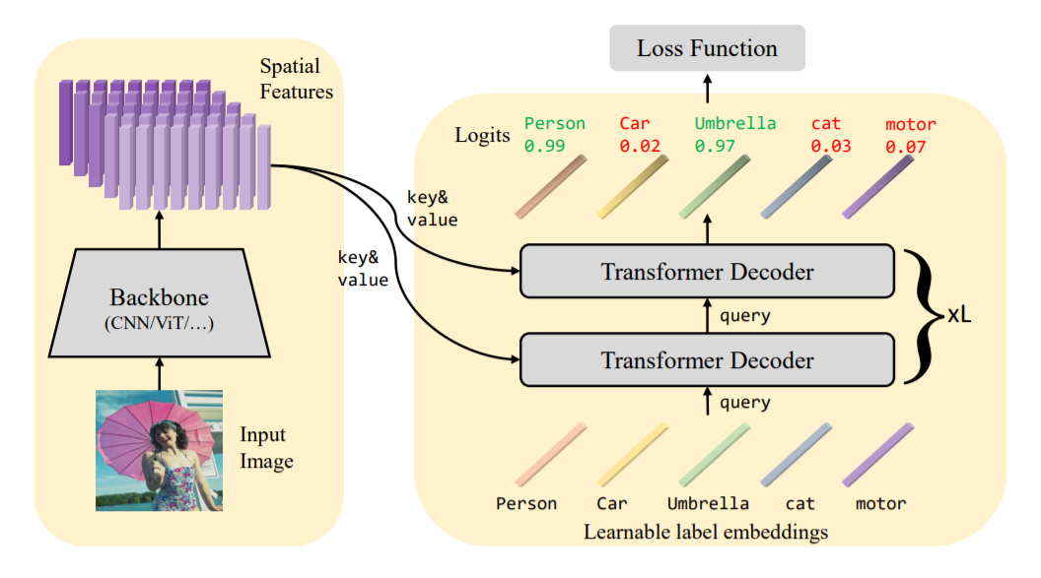
Query2Label: A Simple Transformer Way to Multi-Label Classification
方法详解
本文是一个two-stage的方法，第一步采用backbone（如ViT）提取图片的时序特征，第二步将特征和label embedding送入transformer中训练。
图2：Query2Label的总体框架

Slide 6
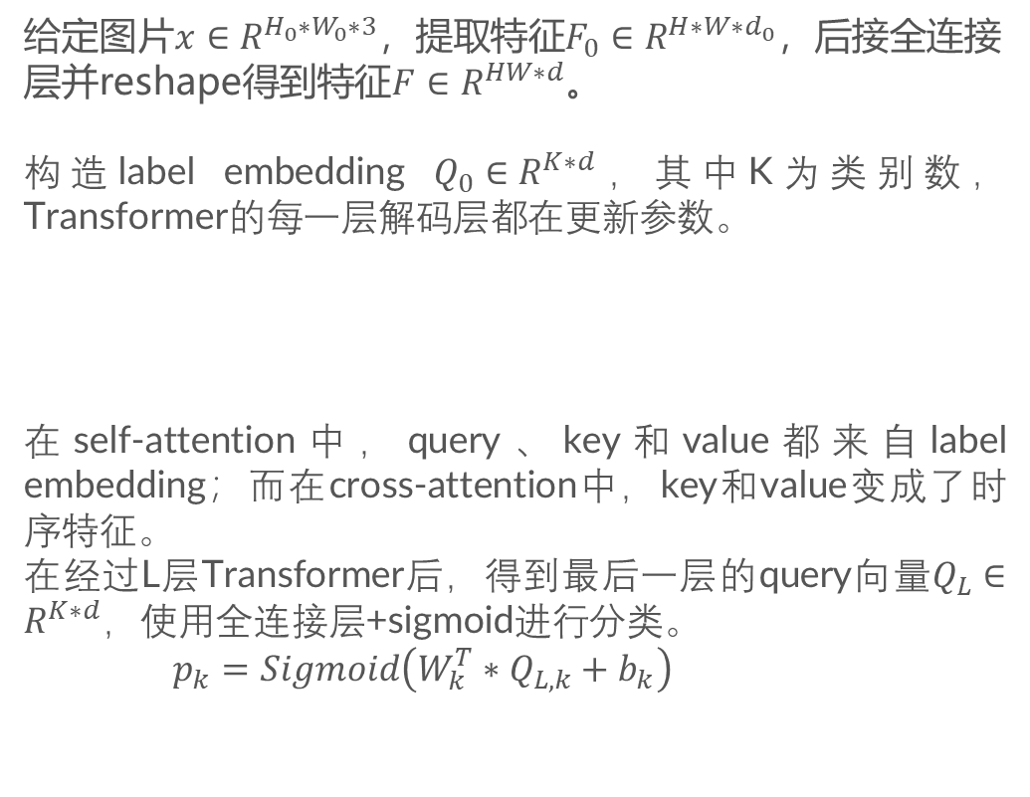
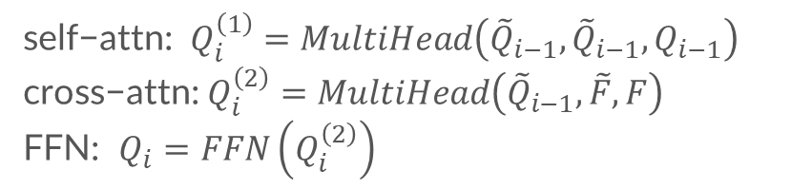
Query2Label: A Simple Transformer Way to Multi-Label Classification
方法详解
给定图片$x∈R^{H_{0}∗W_{0}∗3}$，提取特征$F_{0}∈R^{H∗W∗d_{0}}$，后接全连接层并reshape得到特征$F∈R^{HW∗d}$。
构造label embedding $Q_{0}∈R^{K∗d}$，其中K为类别数，Transformer的每一层解码层都在更新参数。
在self-attention中，query、key和value都来自label embedding；而在cross-attention中，key和value变成了时序特征。
在经过L层Transformer后，得到最后一层的query向量$Q_{L}∈R^{K∗d}$，使用全连接层+sigmoid进行分类。
$p_{k}=Sigmoid\left(W_{k}^{T}∗Q_{L,k}+b_{k}\right)$
self−attn: $Q_{i}^{\left(1\right)}=MultiHead\left({\tilde{Q}}_{i−1},{\tilde{Q}}_{i−1},Q_{i−1}\right)$
cross−attn: $Q_{i}^{\left(2\right)}=MultiHead\left({\tilde{Q}}_{i−1},\tilde{F},F\right)$
FFN: $Q_{i}=FFN\left(Q_{i}^{\left(2\right)}\right)$
图2：Query2Label的总体框架

Slide 7
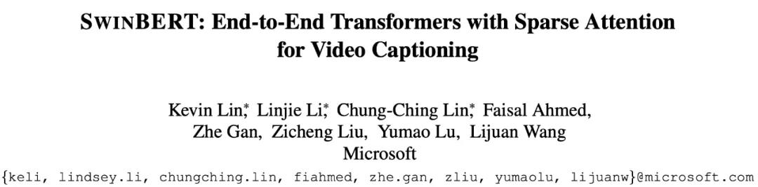
简介：之前的方法都是使用其他任务上训练的特征提取器对video进行特征提取，所提取的特征可能与视频描述任务并不是绝对的匹配，即特征提取不参与训练。这篇文章的作者提出使用transformer对原生视频进行特征提取，然后再进行解码，实现端到端的训练。此外，实验发现performance随着采样的帧数增加而变好，但是为了缓解帧冗余提出了一种自适应的attention mask（可学习的）作为正则化的一种手段。

Slide 8
SWINBERT: End-to-End Transformers with Sparse Attention for Video Captioning
问题与动机
视频字幕的标准方法是定义一个字幕生成模型，以从大量提取的密集视频特征中学习。这些特征提取器通常对以固定帧率采样的视频帧进行操作，并且通常对图像/视频理解任务进行预训练，而没有适应视频字幕数据。在这项工作中，作者提出了SwinBERT ，这是一种基于端到端Transformer的视频字幕模型，该模型直接将视频帧patch作为输入，并输出自然语言描述。
本文的方法不是利用多个2D/3D特征提取器，而是采用视频Transformer来编码时空表示，该表示可以适应可变长度的视频输入，而无需针对不同帧率进行专门设计。基于这个模型结构，作者证明了视频字幕可以从更密集的采样视频帧中获得显著的增益。此外，为了避免连续视频帧中固有的冗余，作者提出自适应学习稀疏注意掩码，并通过更好的远程视频序列建模来优化任务特定性能的改进。通过对5个视频字幕数据集的广泛实验，作者表明S WIN BERT比以前的方法实现了全面的性能改进，通常提升幅度很大。

Slide 9
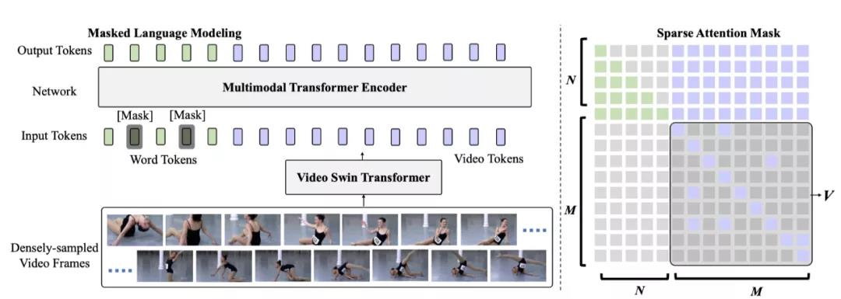
SWINBERT: End-to-End Transformers with Sparse Attention for Video Captioning
模型展示
下图展示了本文所提出的模型。SwinBERT将一系列原始视频帧作为输入，然后输出描述输入视频的自然语言描述。SwinBERT由两个模块组成: 视频Swin Transformer (VidSwin) 和多模态Transformer编码器。首先，作者利用VidSwin从原始视频帧中提取时空视频表示。然后，本文的多模态Transformer编码器将视频表示作为输入，并通过序列到序列 (seq2seq) 生成输出自然语言句子。

Slide 10
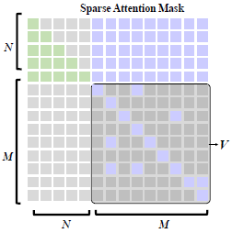

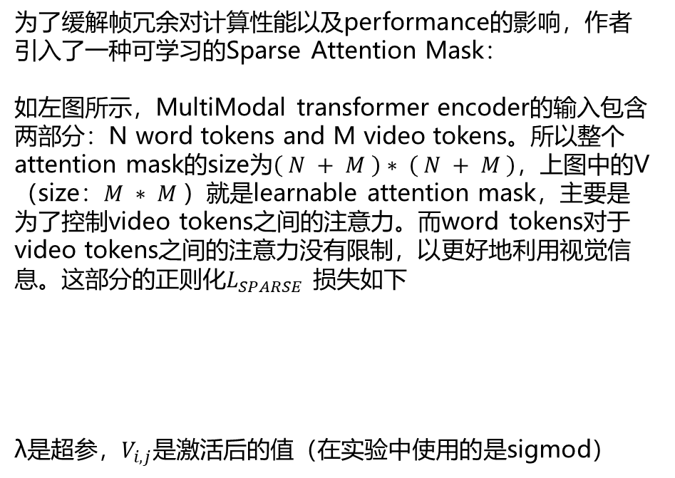
SWINBERT: End-to-End Transformers with Sparse Attention for Video Captioning
方法详解
为了缓解帧冗余对计算性能以及performance的影响，作者引入了一种可学习的Sparse Attention Mask：
如左图所示，MultiModal transformer encoder的输入包含两部分：N word tokens and M video tokens。所以整个attention mask的size为$\left( N + M \right)∗ \left( N + M \right)$，上图中的V （size：$M ∗ M$）就是learnable attention mask，主要是为了控制video tokens之间的注意力。而word tokens对于 video tokens之间的注意力没有限制，以更好地利用视觉信息。这部分的正则化$L_{SPARSE}$​ 损失如下
λ是超参，$V_{i,j}$是激活后的值（在实验中使用的是sigmod）

